Slide 1



ABC小组项目汇报
主讲人：石诚
小组成员：缪月陈圆、石诚、潘琴怡

Slide 2
引言
藏、彝、纳⻄⽂化令⼈神往,也是众多⽂化⼯作者的关注对象.我们基于藏、彝、纳⻄⽂化资源的相关⽂ 献的数据库开发了⼀款检索藏、彝、纳⻄论⽂资料的检索系统,提供给⼴⼤⽂化兴趣爱好者和⽂化⼯作者 ⼀个检索藏、彝、纳⻄⽂化资源相关⽂献的平台.

Slide 3
目 录
CONTENTS
01
02
03
项目介绍
项目分工
成果展示

Slide 4
01
项目介绍

Slide 5







基于JAVA和GaussDB(for MySQL)的藏、 彝、纳⻄⽂化资源的⽹⻚搜索系统--ABC⼩分 队智搜
底层
前端
后端
结合
数据库设计
设计基础功能页面
根据功能需求实现功能
总结实现项目

Slide 6


功能需求
链接到相关网址
可点击期刊网址前往该期刊官网浏览
07
根据关键字全局检索论文
从检索结果查看论文详情
01
位于首页，用户输入关键字，然后进行搜索
可点击感兴趣的显示结果，跳转至论文详情页面
06
功能组成
02
多字段检索论文
不同板块
05
位于首页，一共三个板块
可在对应的搜索框中输入关键字进行筛选
04
03
页面切换
板块页面内筛选
可在导航栏进行页面的切换和跳转
可在列表页面选定某个感兴趣的关键字，跳转至搜索结果页面

Slide 7






接口需求
键盘，鼠标，显示器
IE界面metro风格
分辨率1024*768
网页方式
输入设备
显示风格
显示方式
输出格式

Slide 8


函数和方法
连接数据库
关闭数据库
getConn
Close
等等。。。

Slide 9
02
项目分工

Slide 10

小组分工
缪月陈圆
负责数据库导入和期末报告书写
01
潘琴怡
负责用户界面和PPT制作
02
石诚
负责业务逻辑的组织和实现
03

Slide 11
03
成果展示

Slide 12
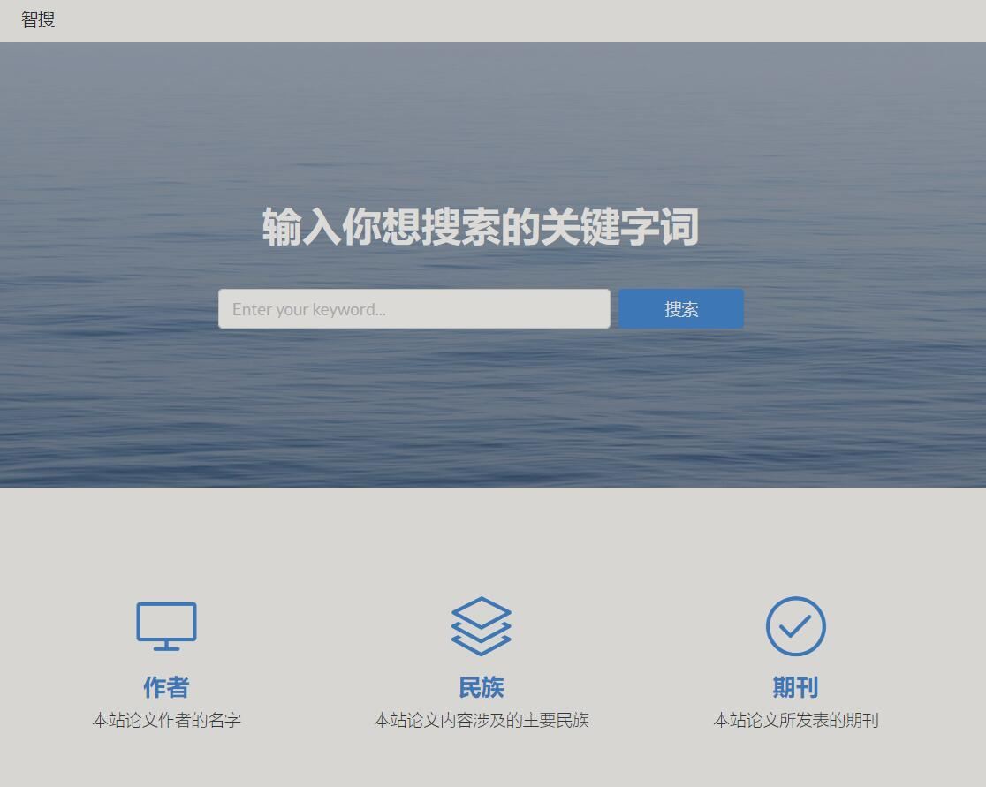
首页

Slide 13
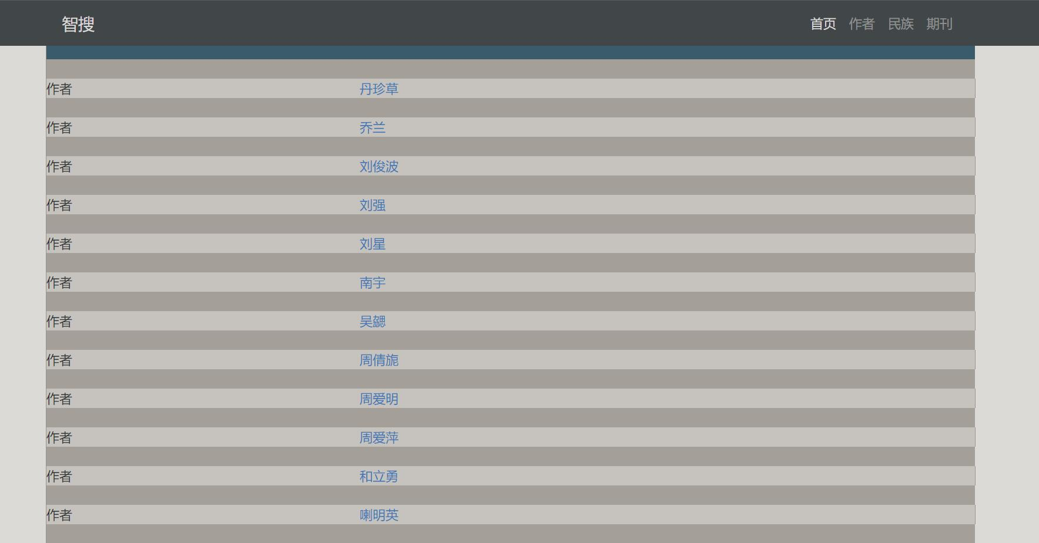
作者模块

Slide 14
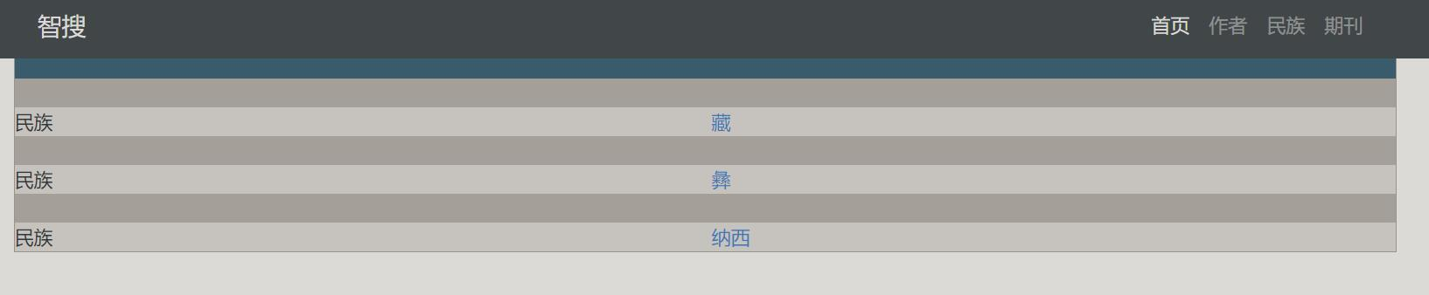
民族模块

Slide 15
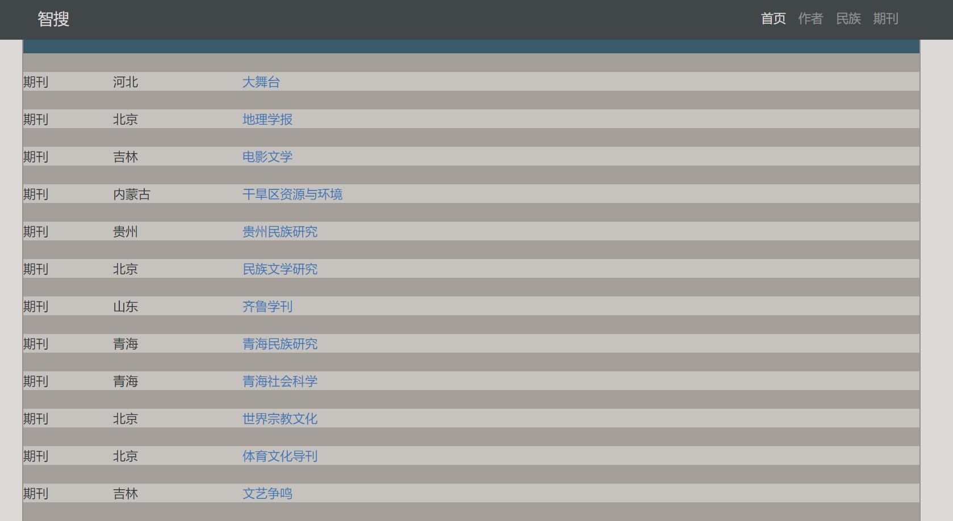
期刊模块

Slide 16
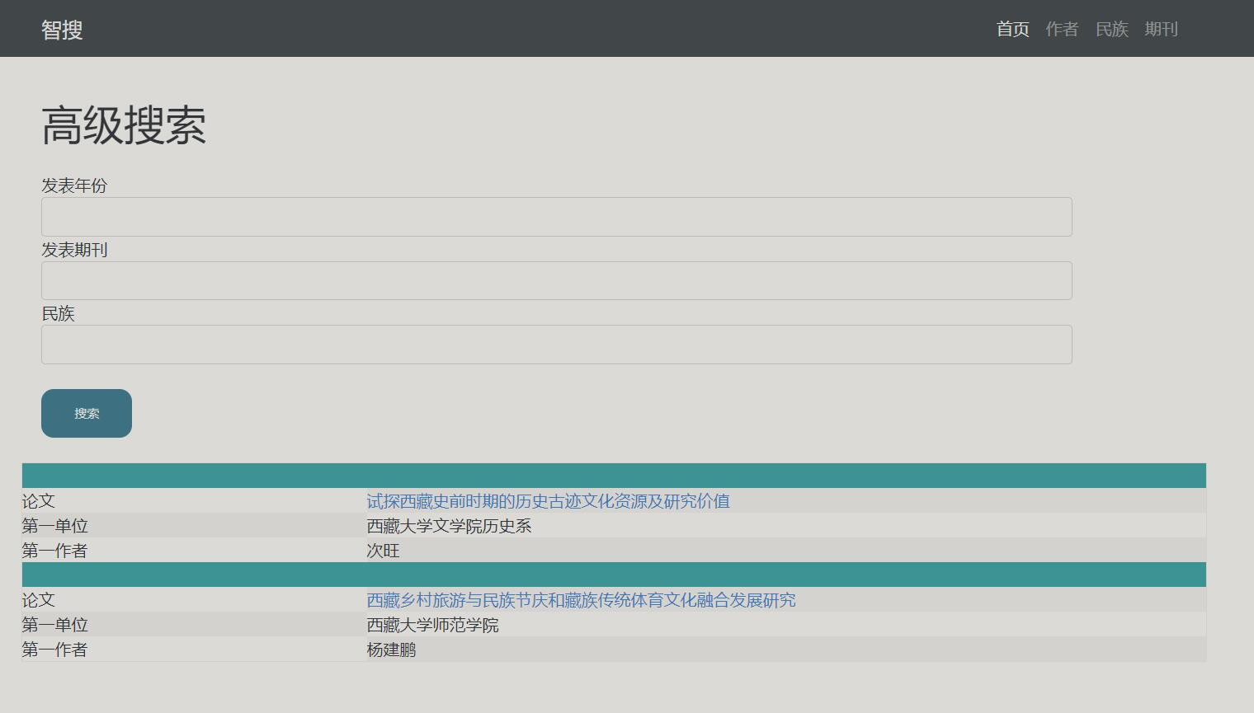
搜索结果

Slide 17
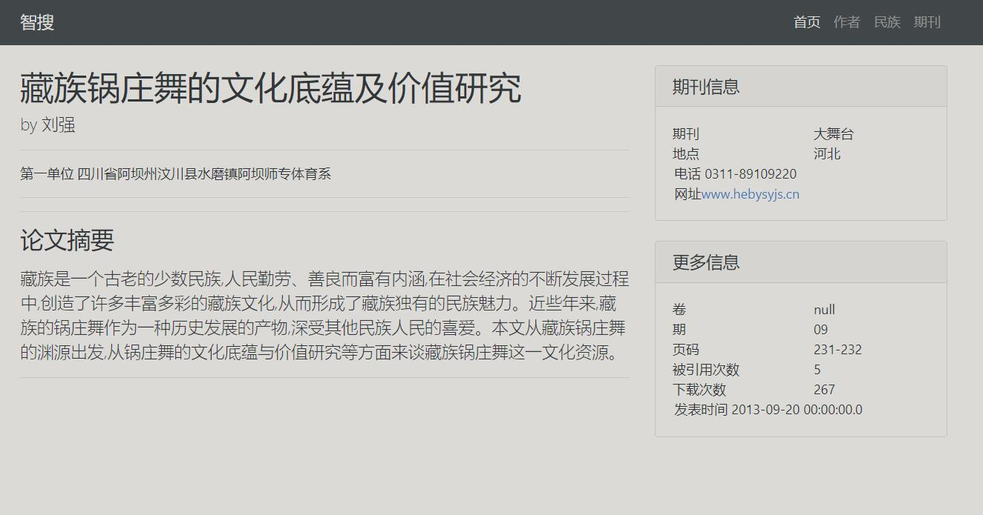
论文展示

Slide 18
成品视频

Slide 19
ABC小组大作业
演示完毕 谢谢欣赏
2020.12

